Slide 1



Le diabète, épidémiologie, type 1/type 2, physiopathologie
Pr dr Régis Radermecker
Service de Diabétologie, Nutrition et Maladies métaboliques, CHU Liège
Professeur de Pharmacologie clinique ULiège, Past Président de l’ADD
Jeudi 16 octobre 2025

Slide 2
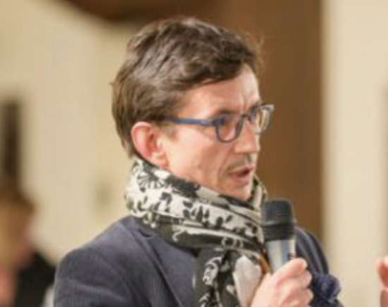
Pas de conflit d’intérêt?
Professeur de Pharmacologie clinique à l’Université de Liège/Belgique
Service de Diabétologie, Nutrition et Maladies métaboliques du CHU de Liège/Belgique
Ex membre du Comité d’Ethique Hospitalo-facultaire du CHU de Liège
Président du Comité Médico-pharmaceutique du CHU de Liège
Ex Membre du CA de la SFD
Ancien Trésorier Belgian Atherosclerosis Society
Membre étranger du conseil scientifique de JADE/ITD
Membre étranger du conseil scientifique du CEED
Rédacteur en Chef de la Revue professionelle de l’Association du Diabète
Ex Président/ Ex Secrétaire Général de l’Association du Diabète (ex ABD)
Membre du comité d’évaluation des pratiques médicales en matière de médicaments (INAMI)
Membre Uliege
du CBIP
Membre expert complications vaccinales COVID Agence Européenne du medicament (EMA)

Slide 3
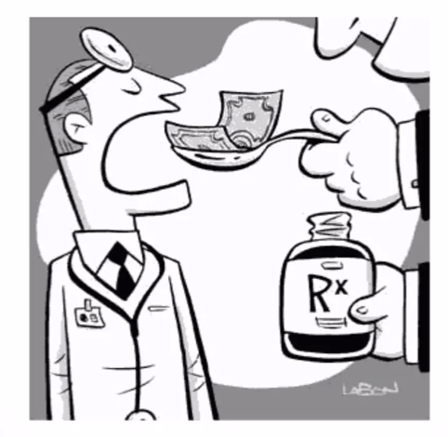
Conflits d’intérêt
Membre de comités consultatifs et ai reçu des honoraires d’orateur/d’investigateur ou des supports financiers de participation à des congrès de :
Astra Zeneca
Abbott
Boehringer Ingelheim
Bayer
Eli Lilly
EG
Novo Nordisk
Air Liquide
Medtronic
Omnipod
Sanofi Aventis
Daïchi Sankyo
Roche
Medtronic
……

Slide 4

Plan de la présentation
Généralités
Diabète de type 1
Diabète de type 2
Conclusions

Slide 5
Plan de la présentation
Généralités
Diabète de type 1
Diabète de type 2
Conclusions

Slide 6
Nomenclature des diabètes
Le mot "diabète" vient du grec ancien diabḗtēs, qui signifie "qui passe à travers" ou "qui traverse". Le terme décrit initialement le symptôme de la polyurie (production excessive d'urine) qui fait que l'eau "passe à travers" le corps sans être absorbée.
Racine grecque :Le mot dérive du verbe grec diabaínō qui signifie "traverser" ou "franchir »
DIABETE SUCRE versus DIABETE INSIPIDE

Slide 7
Nomenclature des diabètes
ENSUITE,
Diabète gras vs maigre
Diabète insulinodépendant versus non insulinodépendant
…
Pouvait prêter à confusion

Slide 8
Nomenclature des diabètes sucrés
Évolution des critères : L'ADA a abaissé le seuil
glycémique pour le diagnostic du diabète, de 1,40
g/L à 1,26 g/L à jeun.
Une typologie en clusters : Des travaux récents basés sur des données clinico
-biologiques ont conduit à une classification du diabète en cinq "clusters" ou
sous-types.

Slide 9
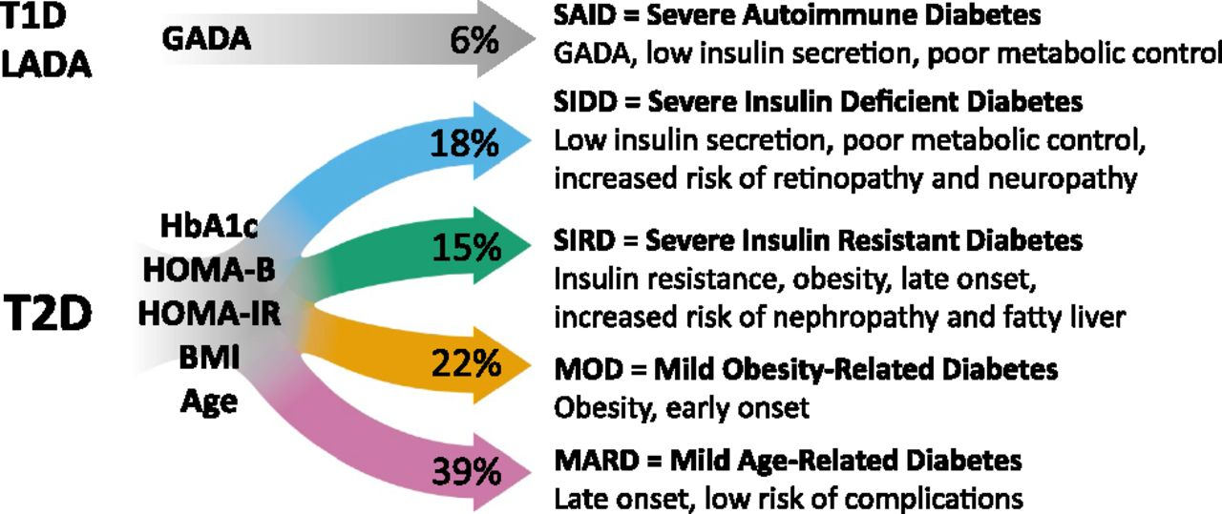

Slide 10
Les différents types de diabète
Diabète de type 1 (10%)
  Jeunes
  Auto-Immun
  Destruction des cellules β ← insulinorequérance constante
Diabète de type 2 (90%)
  Plus âgés (svt > 40 ans)
  Combinaison d’un certain degré d’Insulinorésistance et d’un déficit relatif de l’insulinosécrétion
Diabète gestationnel
Diabètes secondaires
  Pancréatite chronique (qqsoit la cause…)
  Hémochromatose
  Néoplasie pancréatique
  D’origine médicamenteuse: prise de corticoides, d’anti-VIH, immuno-modulateurs
  Endocrinopathies (cushing, acromégalie, hyperthyroidie)
Diabètes liés à un dysfonctionnement de la cellule Bêta d’origine génétique
  MODY (maturity onset diabetes of the young)
Notes:
Il existe 3 grands types de diabète sucré.
Le diabète de type 2 est 10 fois plus fréquent que le diabète de type 1.
A coté de ces 3 grands type de diabète sucré, il existe de nombreuses autres formes : diabète de type MODY lié a un déficit en glucokinase, diabète secondaires à une maladie pancréatique ou une endocrinopathie, …
La pancréatite firbrocalcifiante fait partie de ces autres causes. Vous connaissez certainement mieux que moi cette forme de pancréatite au moins en partie secondaire à la consommation de manioc riche en glucides cyanogènes toxiques pour le pancréas

Slide 11
Critères Biologiques (glycémie) pour le diagnostic du diabète
 | Normal | Diabète | Intolérance au diabète
A jeun * | < 100 mg/dl | ≥ 126 mg/dl | ≥ 100 et ≤ 126 mg/dl
HGPO (2h après 75 g de glucose) | < 140 mg/dl | ≥ 200 mg/dl | ≥ 140 et ≤ 200 mg/dl
Echantillon aléatoire |  | ≥ 200 mg/dl + symptômes
Vérification de la glycémie à jeun au moins deux reprises
HbA1c sup ou égale à 6,5%

Slide 12
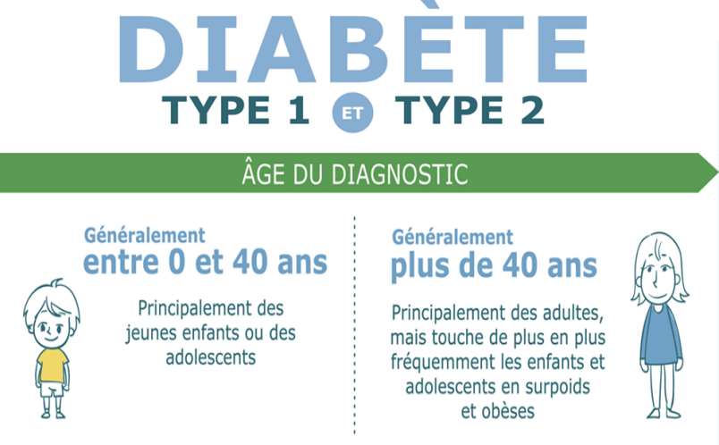

Slide 13
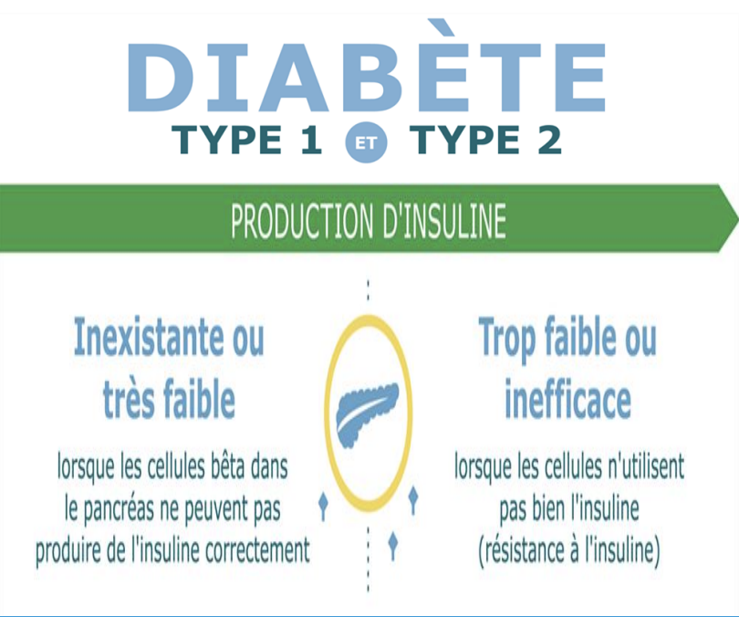

Slide 14
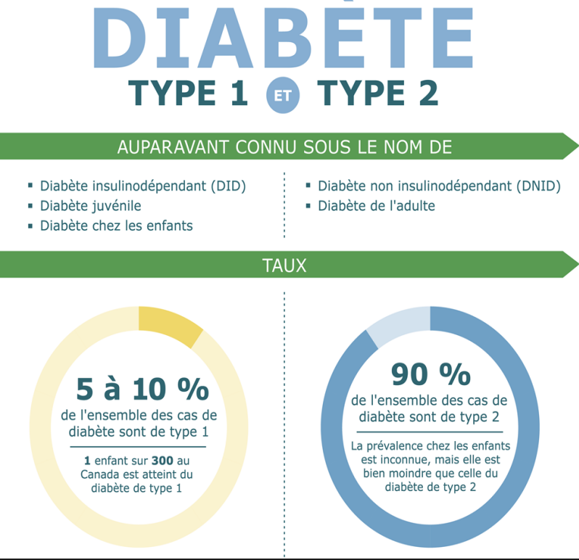

Slide 15
Plan de la présentation
Généralités
Diabète de type 1
Diabète de type 2
Conclusions

Slide 16
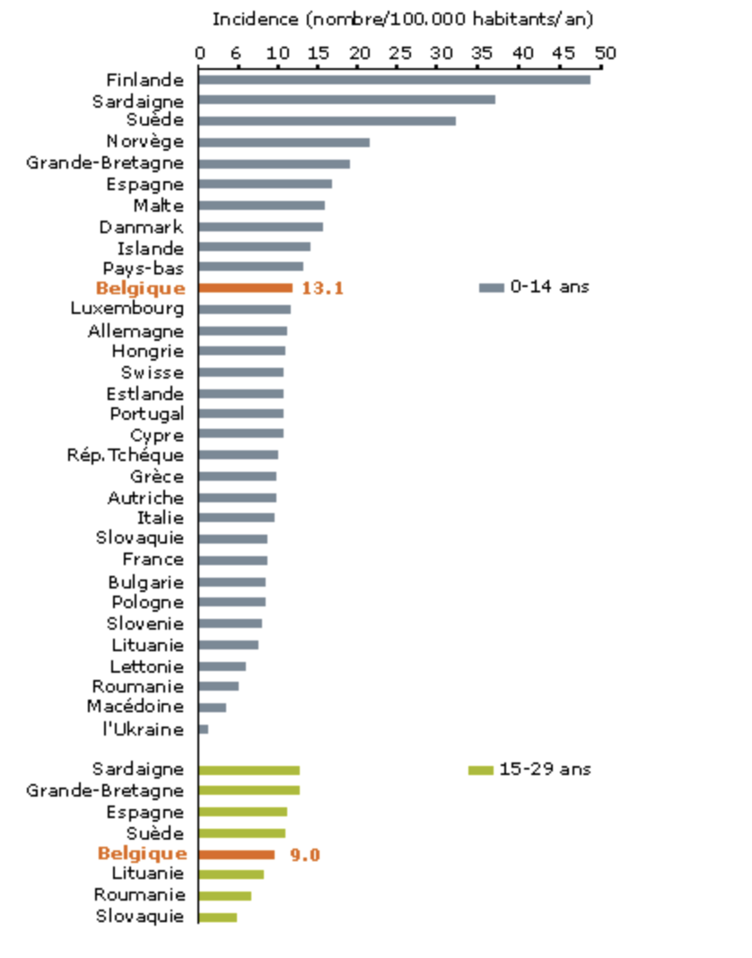
Diabète de type 1
Incidence du diabète de type 1 au niveau mondial: L'incidence est de 15 cas pour 100 000 personnes, avec une prévalence mondiale estimée à environ 9,5 % dans certaines populations étudiées. (Source : Étude PMC)

Slide 17
Diabète de type 1
Prévalence du diabète de type 1 en Belgique : Le diabète de type 1 représente environ 10 % de l'ensemble des cas de diabète dans la population adulte belge. La prévalence spécifique du diabète de type 1 chez les adultes est estimée entre 0,3 % et 0,5 %.
Croissance du diabète de type 1 en Belgique : Le nombre de cas de diabète de type 1 augmente en Belgique à un taux d'environ 2,7 % par an. (Source : Type 1 Diabetes Index)

Slide 18
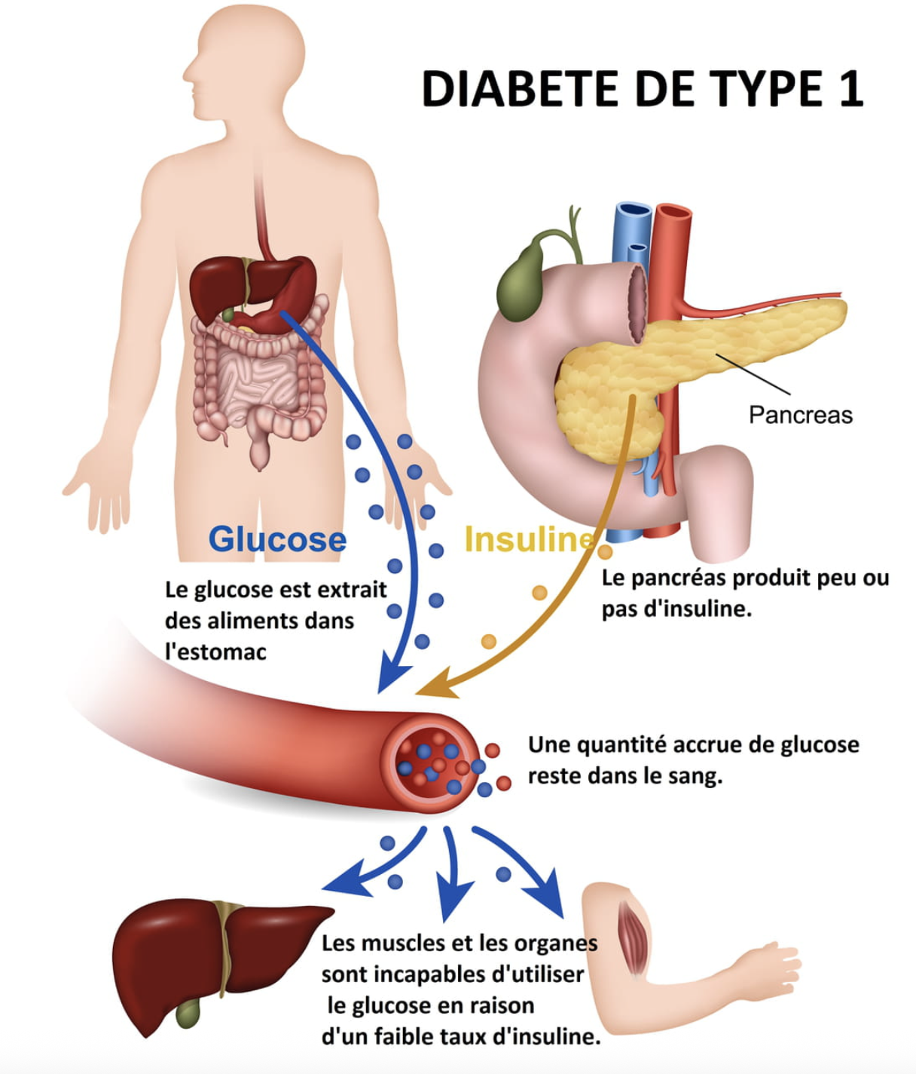
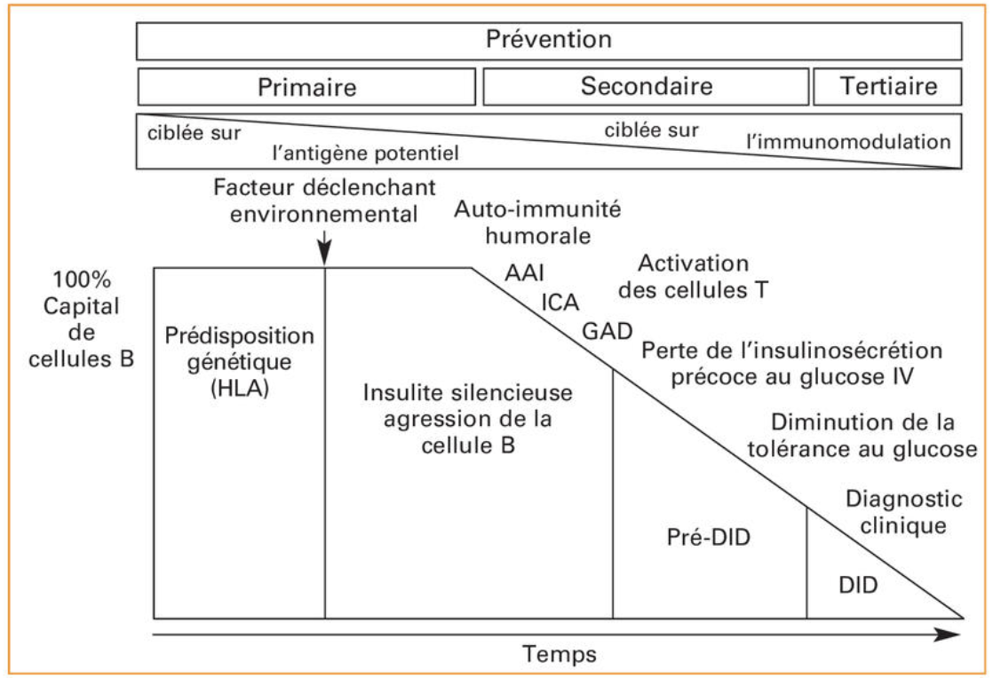
Physiopathologie du diabète de type 1

Slide 19
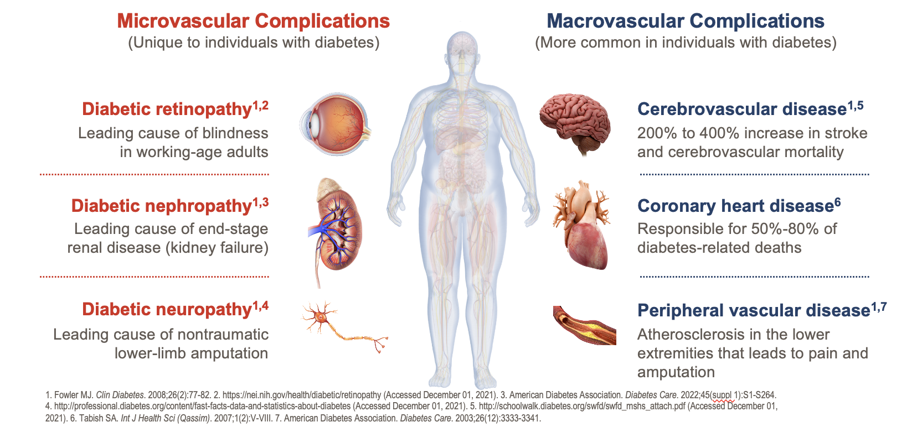

Slide 20
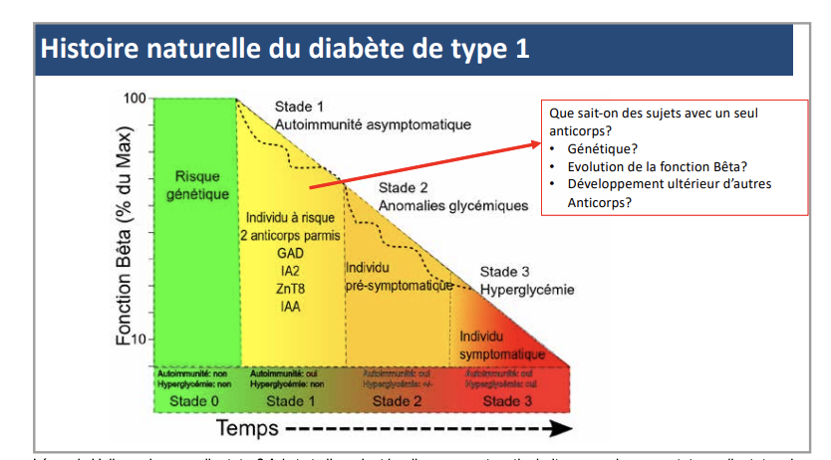

Dépistage

Slide 21
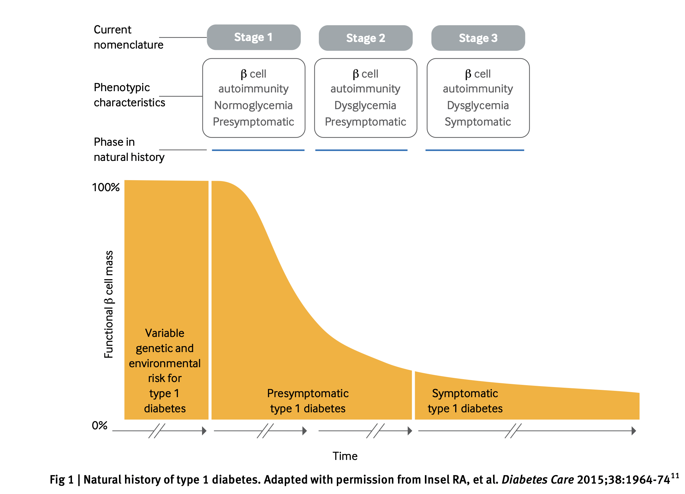
TO CARE
TO CURE?

Slide 22
Plan de la présentation
Généralités
Diabète de type 1
Diabète de type 2
Conclusions

Slide 23
Le diabète type 2
Définition
Ensemble de désordres métaboliques caractérisés par une hyperglycémie résultant d’anomalies de la sécrétion de l’insuline, de son action ou des deux anomalies conjointes
En relation avec des facteurs génétiques et/ou exogènes
Pouvant conduire à des complications aiguës et chroniques.

Slide 24
Le diabètede type 2: une épidémie mondiale
Le diabète est une maladie grave, évolutive et en augmentation.
Les causes du diabète sont variées
Le diabète mal équilibré entraine des complications multi-systémiques.
Réelle catastrophe sanitaire

Slide 25
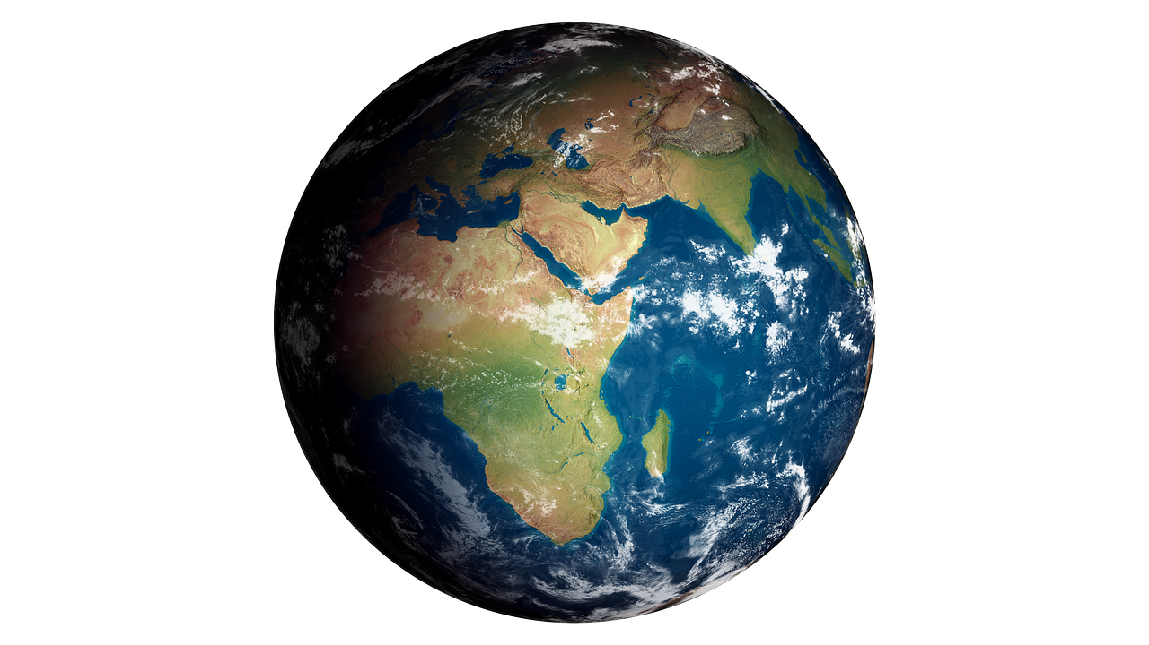

Données épidémiologiques dans le monde
1 ère pandémie de maladie non contagieuse
Toutes les 6 secondes, une personne meurt du diabète

Slide 26
En 1980: 108 millions de diabétiques
En 2014: 422 millions de diabétiques
En 2019: 463 millions de diabétiques dans le monde dont 59 millions en Europe
En 2021:
- plus de 537 millions de diabétiques dans le monde
- soit 1 personne sur 10
- 61 millions en Europe (source : Atlas 2021 de la International Diabetes Federation).
Soit une augmentation de 74 millions en deux ans

Slide 27
6, 7 millions de décès en 2021 soit une augmentation de 2,5 millions par rapport à 2019 (4,2 millions de décès) !
81 % vivent dans des pays à revenu faible ou intermédiaire
Les prévisions actuelles sont très préoccupantes : ils annoncent 643 millions de patients diabétiques pour 2030 et 784 millions pour 2045.

Slide 28
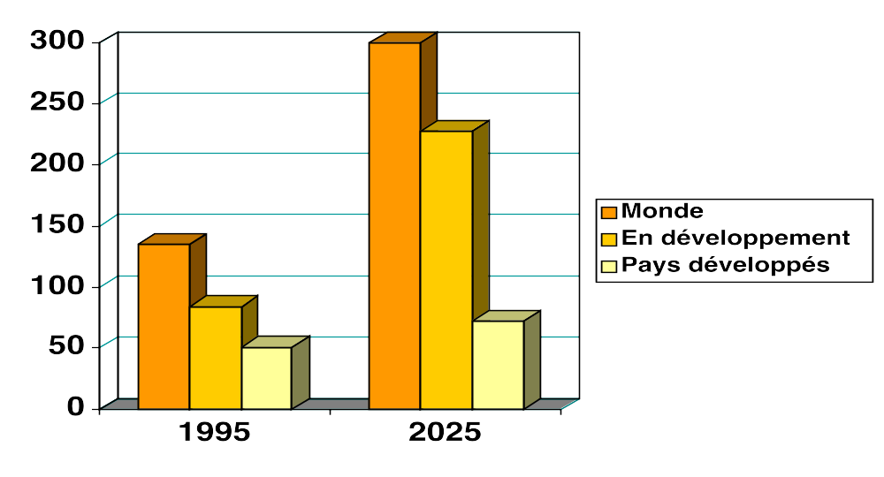
Millions diabétiques
Pandémie annoncée

Slide 29
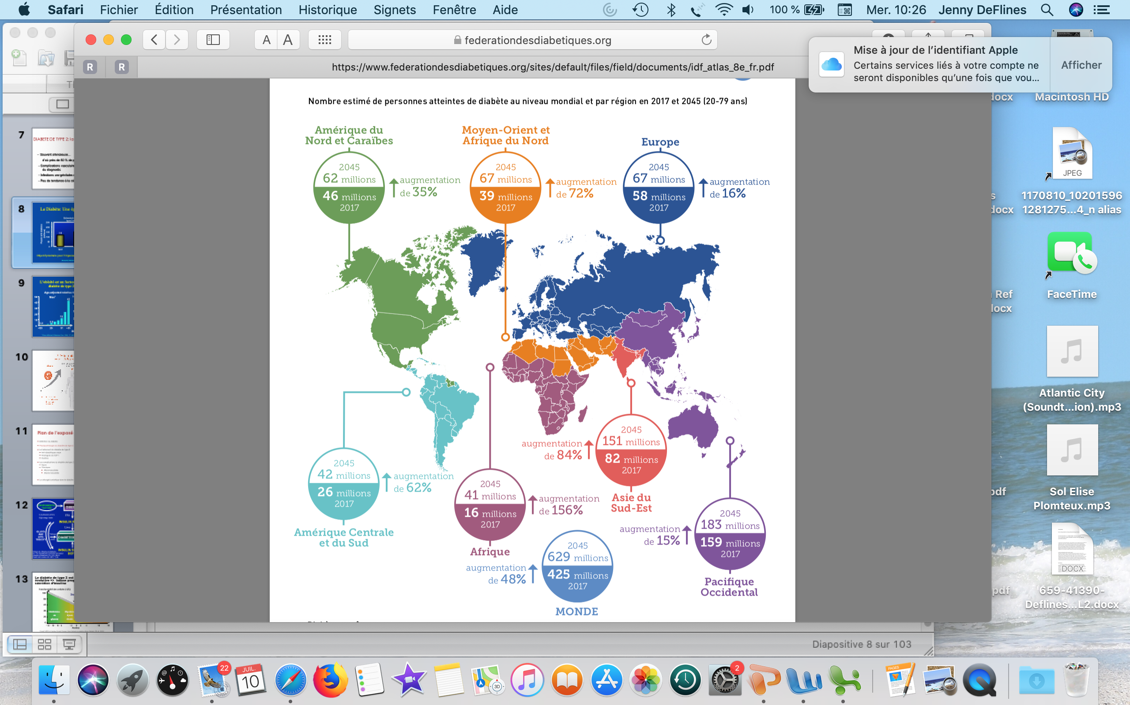
Atlas diabète IDF éd. 2017

Slide 30
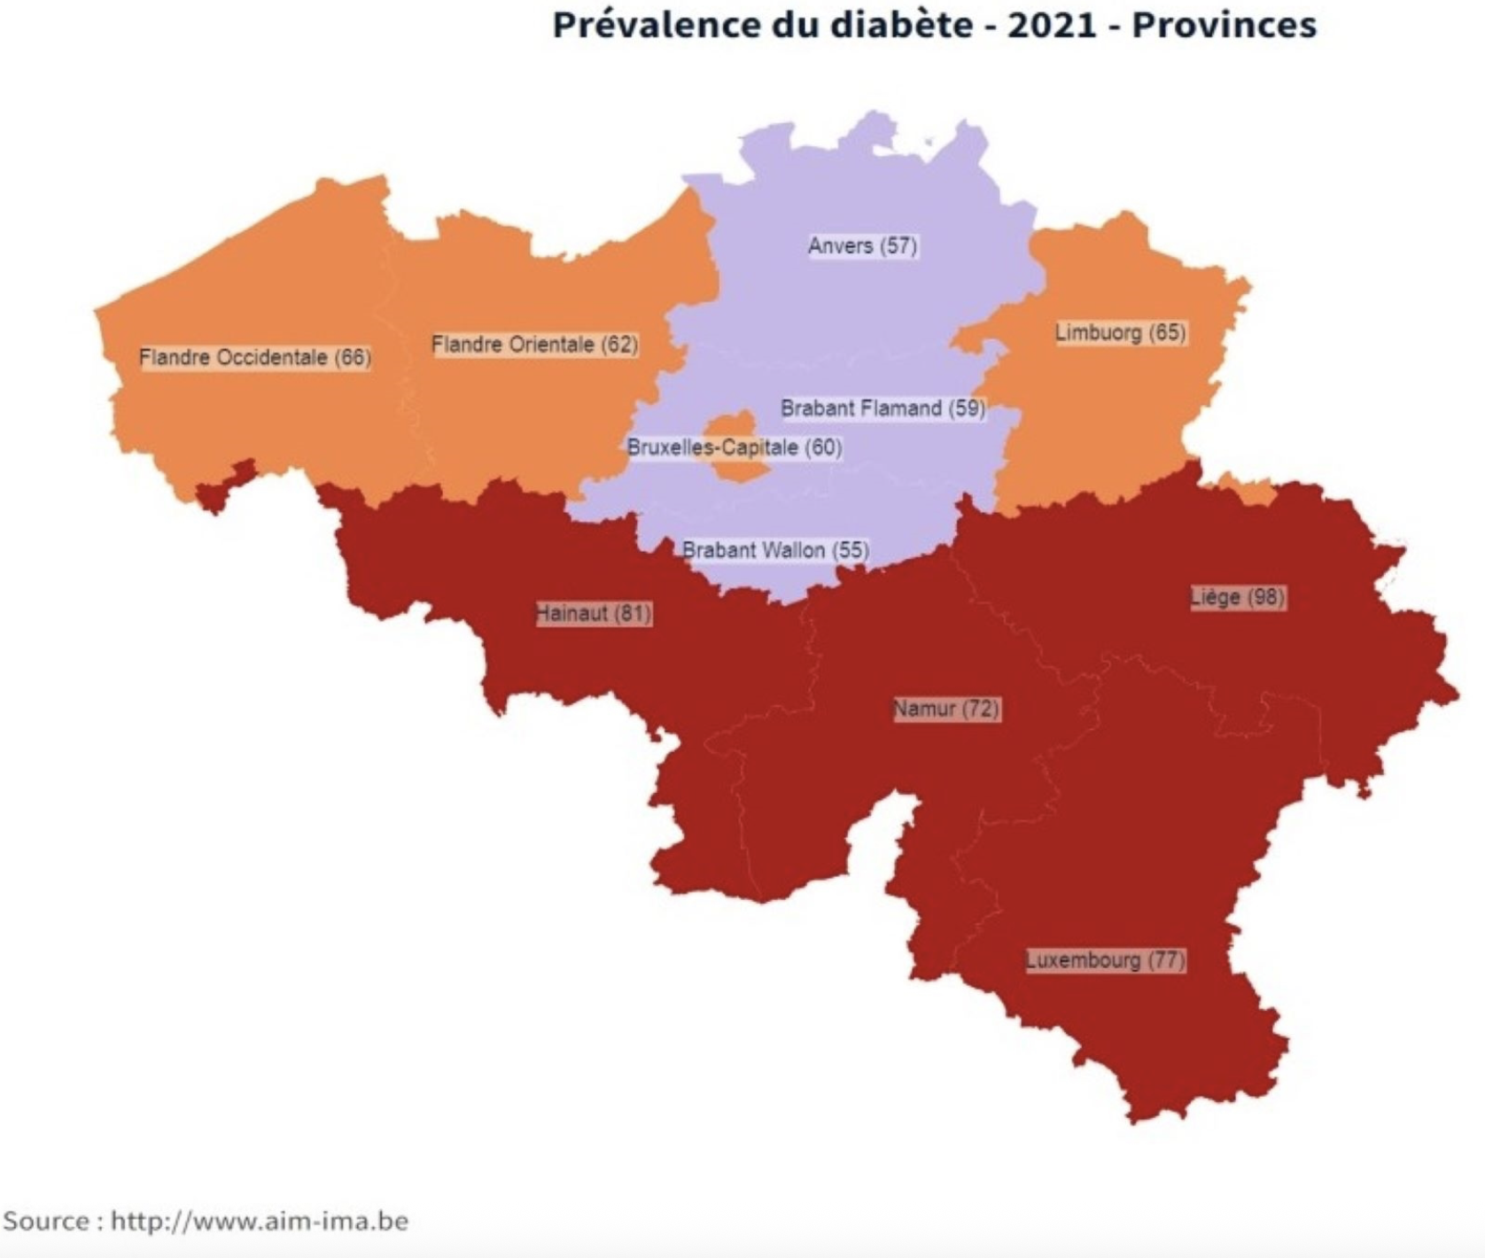
Diabète
En 2022, 7,1 % de la population belge avait un diagnostic de diabète selon la base de données IMA-AIM (environ 880 000 personnes en 2023, soit 7,6 %).
La prévalence du diabète de type 2 représente environ 85-90 % des cas.
Le diabète est plus fréquent avec l’âge, touchant un homme sur 5 entre 70 et 85 ans, et une femme sur 7 entre 75 et 85 ans.

Slide 31
Diabète
En 2014, la prévalence du diabète en Belgique était estimée à environ 6,33 % chez les personnes âgées de plus de 15 ans (source Sciensano).
En 2020, ce taux était de 6,6 % de la population avec un diagnostic de diabète (source AVIQ).
En 2022, environ 7,1 % des Belges avaient un diagnostic de diabète selon la base IMA-AIM (source Belgique en bonne santé).
En 2023, environ 7,6 % de la population belge suivait un traitement pour le diabète (source AIM).

Slide 32
Le diabète de type 2 en Belgique
Fréquence augmente avec l’âge
Classiquement au-delà de 40 ans
Présent plus jeune si obésité ( USA)
> 10% au-delà de 65 ans

Slide 33
Diabète T2: cause ?
ENVIRONNEMENT
GENES
GENES
Néonatal / Jeune enfant
MODY
MONOGENIQUE
DT2 commun
(> 97 % des patients)
TRES POLYGENIQUE
D’après Ph. Froguel

Slide 34
Causes environnementales
Excès de poids (obésité) > 80 % des cas
  Alimentation (lipides saturés à longues chaines)
  Sédentarité
50
Men¹
100
Women²
93
42
40
75
30
50
40
20
12
25
10
8.1
2.2
1.0
1.0
0
0
<23
25
31
≥35
<22
25
31
≥35
BMI

Slide 35
Profils à risque
avoir plus de 65 ans
avoir eu un diabète de grossesse
avoir déjà présenté des troubles de la glycémie
avoir des parents diabétiques
être en surpoids et obèse (IMC supérieur à 25)
avoir un tour de taille de plus de 88 cm pour les femmes ou de plus de 102 cm pour les hommes
suivre un traitement contre l’hypertension artérielle
être sous corticostéroïdes.

Slide 36
Diabète et hérédité
Deux parents diabétiques de type 2 : 70% de risque de transmission
Un parent diabétiques de type 2: 40 % de risque de transmission

Slide 37
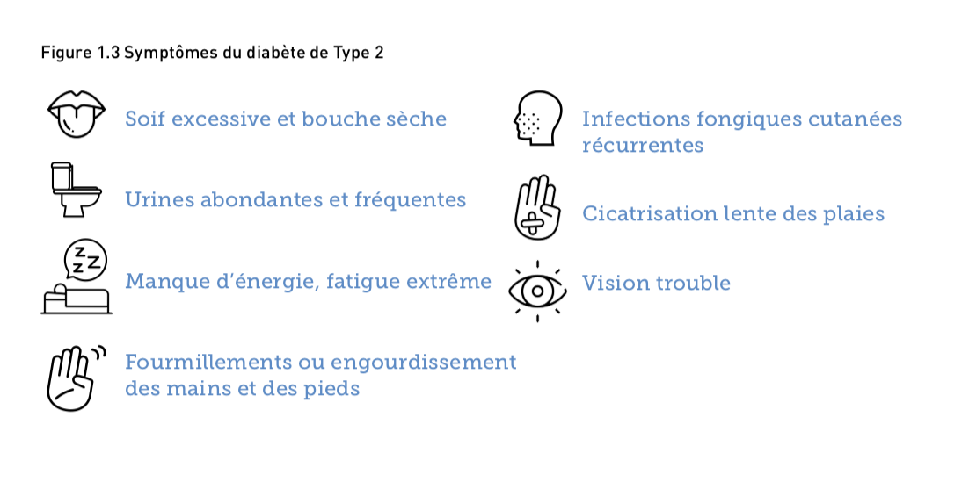
La clinique du DT2
Souvent silencieuse au départ => diagnostic tardif
Complications vasculaires ou infectieuses fréquentes au diagnostic
Si diagnostic tardif:

Slide 38
Le diabète de type 2 est une maladie
évolutive => baisse progressive de la sécrétion d’insuline
Physiopathologie
Fonctionnalité des cellules β (%)
100
Diagnostic
80
Passage à l’insuline nécessaire
60
40
Intolérance
au
glucose
Glycémie
à jeun
élevée
20
0
- 12
- 10
- 8
- 6
- 2
0
2
6
10
14
Années
D’après l’UKPDS 16. Overview of 6 years’ therapy of type 2 diabetes: a progressive disease. Diabetes, 1995; 44: 1249-58

Slide 39

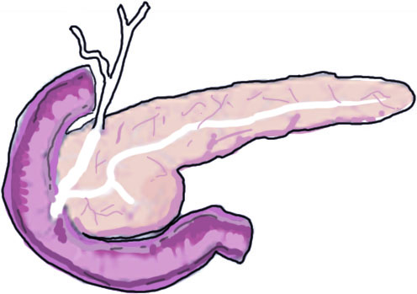
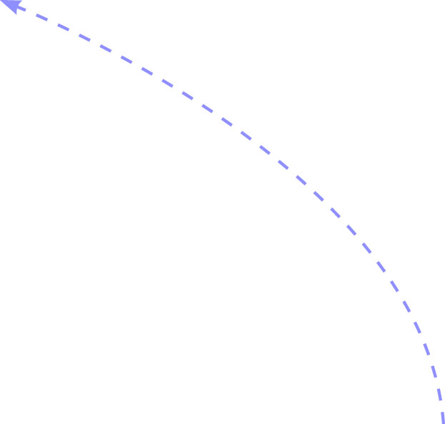
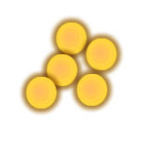
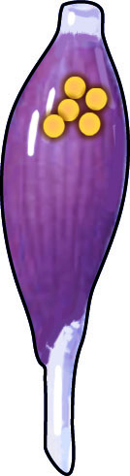
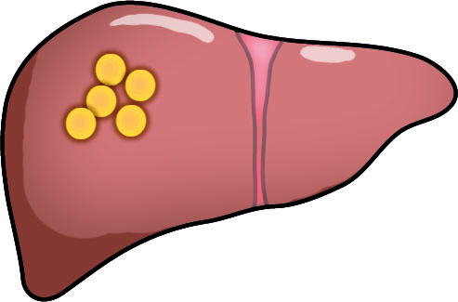

Le diabète de type 2 est caractérisé par une déficience en insuline ET une résistance à l’insuline
Physiopathologie
Obésité, Inactivité, Prédisposition
Déficience en insuline
Résistance à l’insuline
↑ AGL
↓ Stockage de glucose
↑ Production de glucose dans le foie
Gluco- lipotoxicité
Hyperglycémie
Diabète de type 2
Notes:
Le diabète de type 2 se développe en raison d’un déclin progressif de la fonction des cellules β du pancréas, associé à une augmentation de la résistance à l’insuline et du besoin d’insuline qui ne peut plus être compensé par les cellules β.
La résistance entraîne une moindre consommation d’insuline par différents tissus (entre autres les cellules musculaires et les cellules du tissu graisseux). Cette situation a pour conséquences une diminution de la capacité de l’insuline à inhiber la production de glucose par le foie et une diminution du stockage du glucose dans les muscles. Ceci mène à l’hyperglycémie. La résistance à l’insuline entraîne également une concentration accrue d’acides gras libres (AGL) car l’insuline ne réussit plus à supprimer la lipolyse (comme source d’énergie) au niveau des tissus adipeux. Les acides gras libres stimulent la gluconéogenèse, la synthèse des triglycérides et la production de glucose par le foie. Ceci aggrave la difficulté de stockage et d’utilisation du glucose au niveau musculaire.
La circulation en excès du glucose et des acides gras libres agit sur les cellules et les tissus, y compris sur les cellules β pancréatiques, réduisant à la fois la sécrétion et l’action de l’insuline. C’est ce qu’on appelle la gluco-lipotoxicité.
Référence :
Boden G., Current Opinion in Endocrinology, Diabetes and Obesity 2011 18: 1-5
Guillausseau P.-J. et al., Diabetes & Metabolism 34 (2008): S43-S48

Slide 40
Facteurs génétiques
Facteurs environnementaux
Physiopathologie
Hypersensibilité du tissu adipeux à l’insuline
Sédentarité
Alimentation riche en sucres rapides et en lipides
Surcharge pondérale
Résistance insuline
Syndrome métabolique
Cellules Beta de Langherans
Cellules Beta de Langherans
Cellules Beta de Langherans
Hyperinsulinisme
Insulinorésistance
INSULINE
INSULINE
INSULINE

Slide 41
Complications
Quelques chiffres
Complications invalidantes du diabète
  85 % complications oculaires
    2 % cécité
    Première cause de cécité chez l’adulte
  85 % complications rénales
    Première cause de dialyse rénale
  5 à 10 % des diabétiques risquent l’amputation
Retentissement socio-économique majeur

Slide 42
Complications
1ère cause d’amputation , 5 à 10 % des diabétiques sont ou seront amputés de l’orteil, du pied ou de la jambe.
2ème cause d’accidents cardio-vasculaires
25% des cas de maladies détruisant les reins lui sont imputables.
1ère cause de cécité chez l’adulte et peut avoir un impact dramatique sur la qualité de vie et notamment en cas de neuropathie sévère ; 2% des diabétiques sont aveugles
en multipliant par 8 le risque d’amputation
en multipliant par 8 le risque d’infarctus du myocarde ou d’accident vasculaire cérébral
en multipliant par 9 le risque de dialyse pour insuffisance rénale terminale =>
La cécité peut avoir un impact dramatique sur la qualité de vie et notamment en cas de neuropathie sévère ; 2% des diabétiques sont aveugles

Slide 43
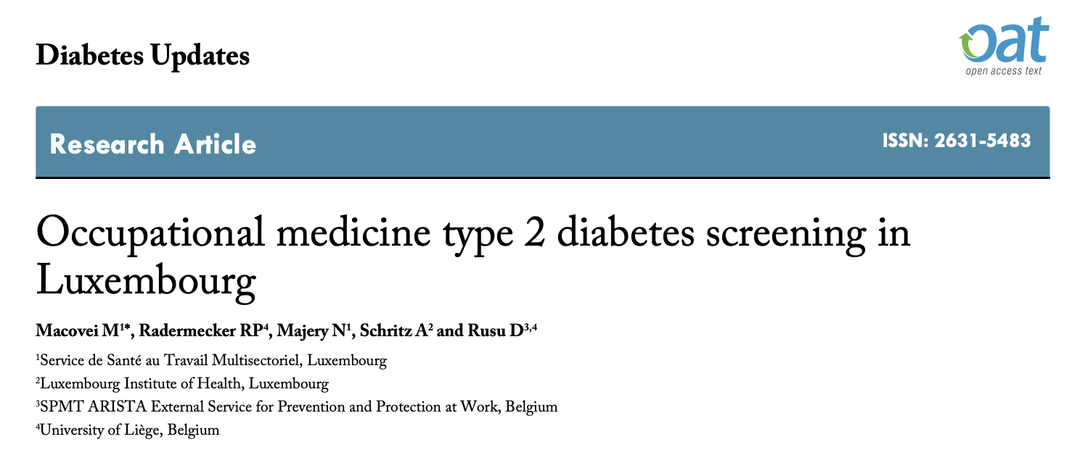
Dépistage
Une méta-analyse de 178 articles publiés a également révélé que les bandelettes urinaires présentaient une sensibilité insuffisante pour être utilisées comme outil de dépistage dans une population asymptomatique [4]. De plus, les résultats faussement positifs ou faussement négatifs diminuent encore davantage l'utilité de cette méthode comme outil de dépistage de la dysglycémie.
Dans ce contexte, l'hémoglobine glyquée semble être le meilleur choix parmi tous les tests disponibles [5]. Le score FINDRISC a été développé en Finlande en réponse au besoin d'un outil non invasif pour le dépistage du diabète de type 2 [6]. C'est le questionnaire le plus couramment utilisé pour détecter un diabète non diagnostiqué [7].

Slide 44

Dépistage des personnes à risque

Slide 45
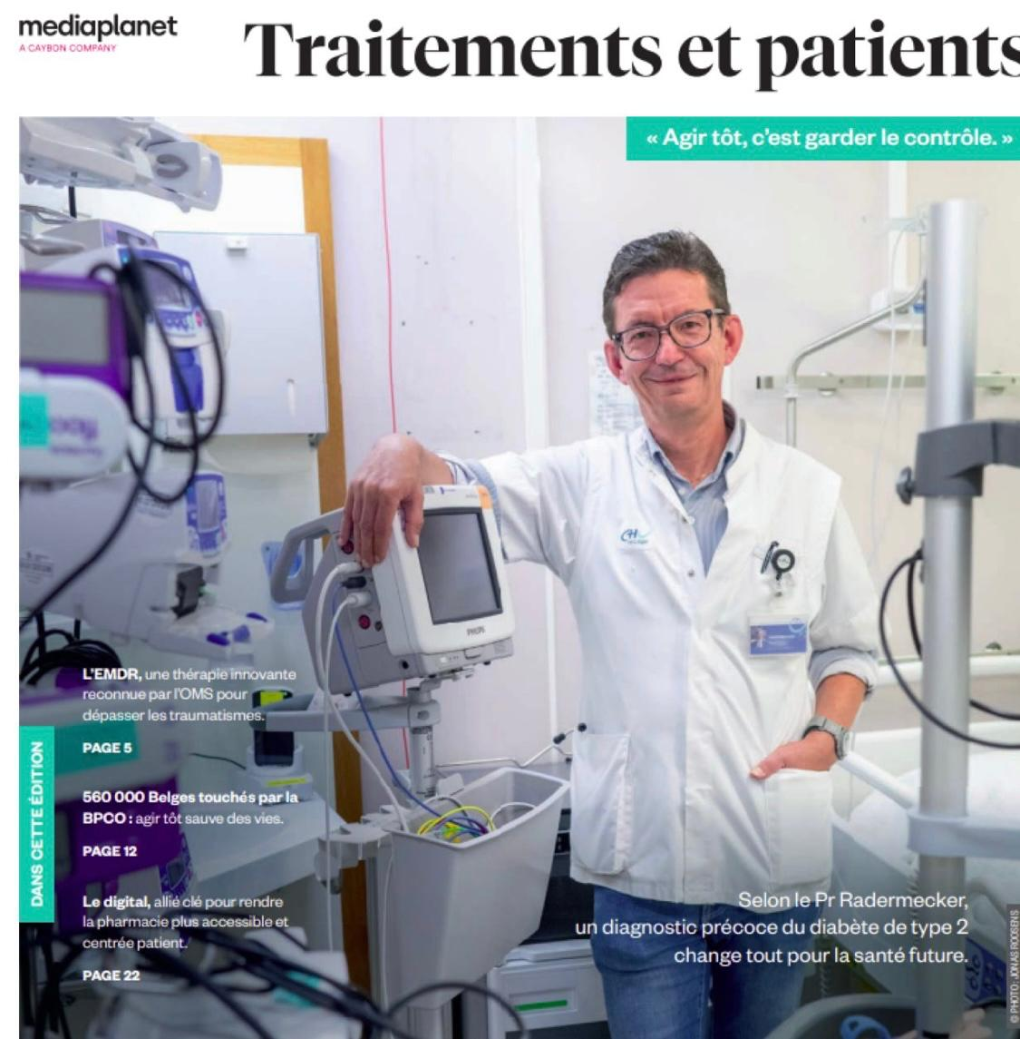

Slide 46
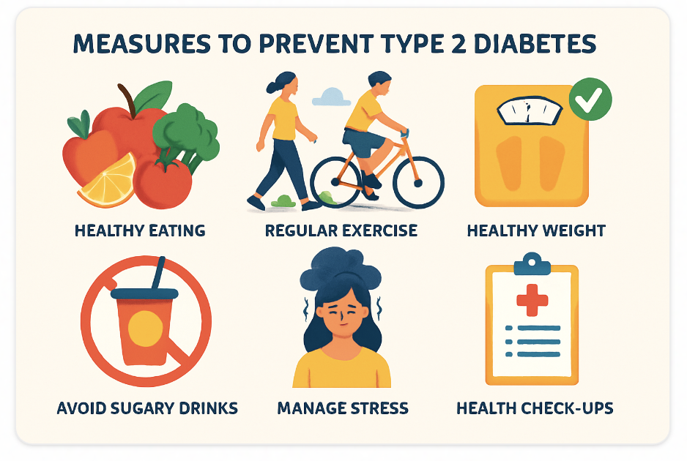
Prévention

Slide 47
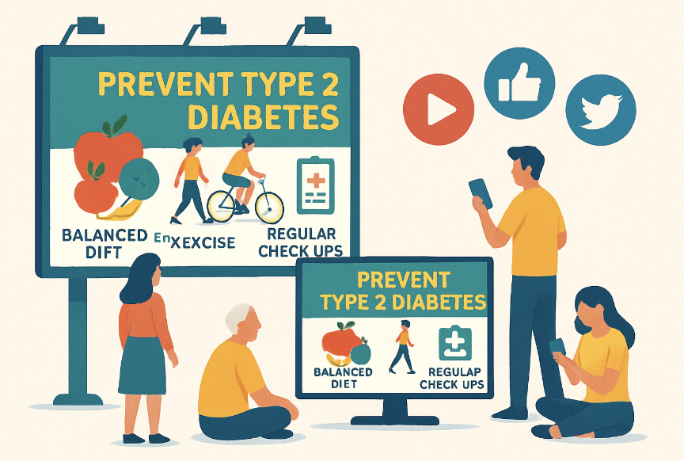
Campagne de santé publique

Slide 48
Plan de la présentation
Généralités
Diabète de type 1
Diabète de type 2
Conclusions

Slide 49

Conclusions
Pandémie mondiale
Dépistage est primordial
Synergie des niveaux de pouvoirs
Multidisciplinarité
Soutenir la recherche

Slide 50
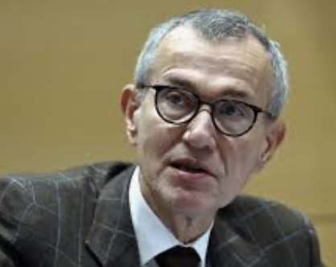

Conclusions (éthiques)
Garantir un accès équitable aux innovations thérapeutiques à travers le système de remboursement belge, tout en maîtrisant les coûts.
Respecter l’autonomie du patient par une approche partagée dans la prise de décision médicale.
Lutter contre les inégalités sociales, un enjeu majeur en Belgique où certaines populations présentent un diabète plus précoce et sévère.

Slide 51




Merci pour votre participation

